Slide 1


Herzlich willkommen zur Profilinformation

Slide 2

Programm
Konzeption des Profilunterrichts
Profilentscheidung
Profile in Sachsen und am BeBe
Organisation des Profilunterrichts
Vorstellung der Lehrplaninhalte

Slide 3

Konzeption des Profilunterrichts
Vorbereitung auf das Berufsleben
individuelle Interessen und Neigungen
Fremdsprachenkompetenz
fächerverbindend
handlungsorientiert
Lehrpläne der gymnasialen Oberstufe bauen nicht auf Inhalten der Profillehrpläne auf
Notes:
Profile – sollen einen besonderen Beitrag zur Vorbereitung auf das Berufsleben leisten
Stundentafel vorgeschrieben, Allgemeinwissen für alle gleich, 2 Ausnahmen: 2. FS und
Profil – individuell = Möglichkeit der eigenen Schwerpunktsetzung, Interessen und Neigungen, eigene Stärken weiterentwickeln → Orientierung auf die persönliche Zukunft oder sich ausprobieren
Sprache = 3. FS - sehr wichtig, egal welches Studium man angeht, Wer Fachmann ist und Sprachen beherrscht, ist besonders gefragt,
Alle anderen Profile sind fv und handlungsorientiert konzipiert; fv – Probleme der modernen Welt durch Spezialisten aus einer Fachdisziplin allein nicht mehr zu bewältigen → Teamarbeit verschiedener Fachleute
handlungsorientiert – es geht weniger darum, Fachwissen zu verstehen, sondern Probleme zu lösen, Wissen anzuwenden, sich im Arbeitsprozess zu üben
„Ich weiß aber überhaupt noch nicht, was ich studieren will.“ Kein Problem, keine Folgen.
Lehrpläne der gymnasialen Oberstufe bauen nicht auf Inhalten der Profillehrpläne auf, alle LK möglich, Entscheidung für ein bestimmtes Profil ≠ vorzeitige Entscheidung gegen bestimmte Fächer in der Abiturstufe
Profillehrpläne haben keine fundamentalen Inhalte, die jeder Abiturient wissen und können muss, Chance, individuelle Fähigkeiten bewusst zu entwickeln

Slide 4
Bestimmungen für den Profilunterricht
2 Wochenstunden (Ausnahme: Spanisch - 3 Wochenstunden)
Versetzung mit Note 5 im Profil möglich
Notenausgleich mit Note 2 im Profil nicht möglich
schuleigene Profile

Slide 5

Entscheidungs- kriterien
Interessen
Neigungen
Stärken
Leistungen

Slide 6
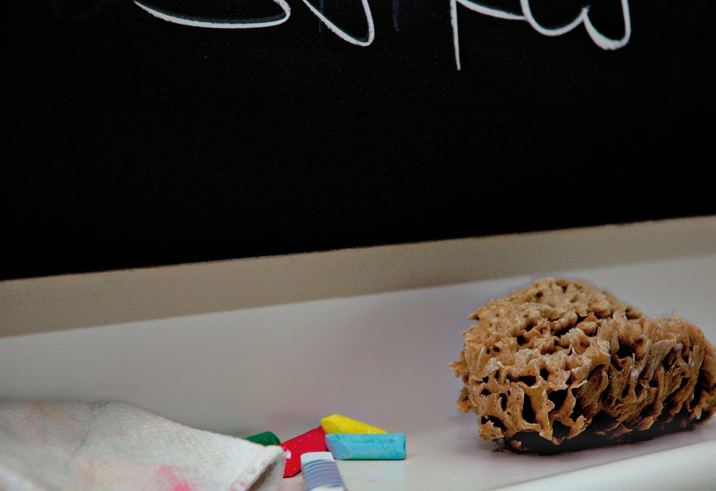
Profile in Sachsen
naturwissenschaftliches Profil
gesellschaftswissenschaftliches Profil
sportliches Profil
künstlerisches Profil
sprachliches Profil = 3. Fremdsprache
neu seit 2018: schuleigene Profile

Slide 7




Profile am BeBe
Spanisch (3. Fremdsprache)
Bilinguales Profil
Naturwissenschaftliches Profil
Profil „Lernen durch Engagement“

Slide 8
Anzahl der Profilgruppen am BeBe
Schuljahr | nawi | gewi/LdE | bili | SPA | Anz. Kl.
2017/18 | 3 | 2 | - | 1 | 5
2018/19 | 2 | 2 | 1 | 1 | 5
2019/20 | 1 | 2 | 1 | 1 | 4
2020/21 | 2 | 2 | 1 | 1 | 5
2021/22 | 2 | 2 | 1 | 1 | 5
2022/23 | 2 | 1 | 1 | 1 | 4
2023/24 | 2 | 1 | 1 | 1 | 4
2024/25 | 2 | 1-2 | 1 | 1-2 | 5

Slide 9
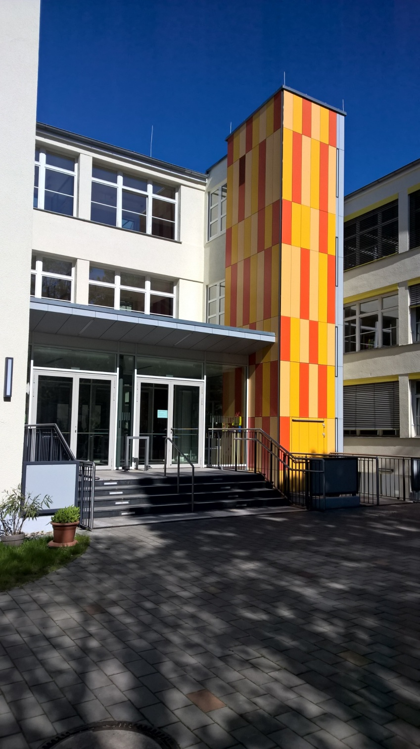
Wahl und Auswahl
Angabe von Erst- und Zweitwunsch bis 29.01.2024 bei der Klassenlehrerin bzw. Klassenlehrer
Ziel: Bildung etwa gleichstarker Profilgruppen
Auswahl nach Leistungskriterien der profiltragenden Fächer

Slide 10
„Leistungsfächer“ der Profile
Englisch und 2. Fremdsprache
Englisch
BIO, PH, CH, GEO
DE, GE, GRW

Slide 11
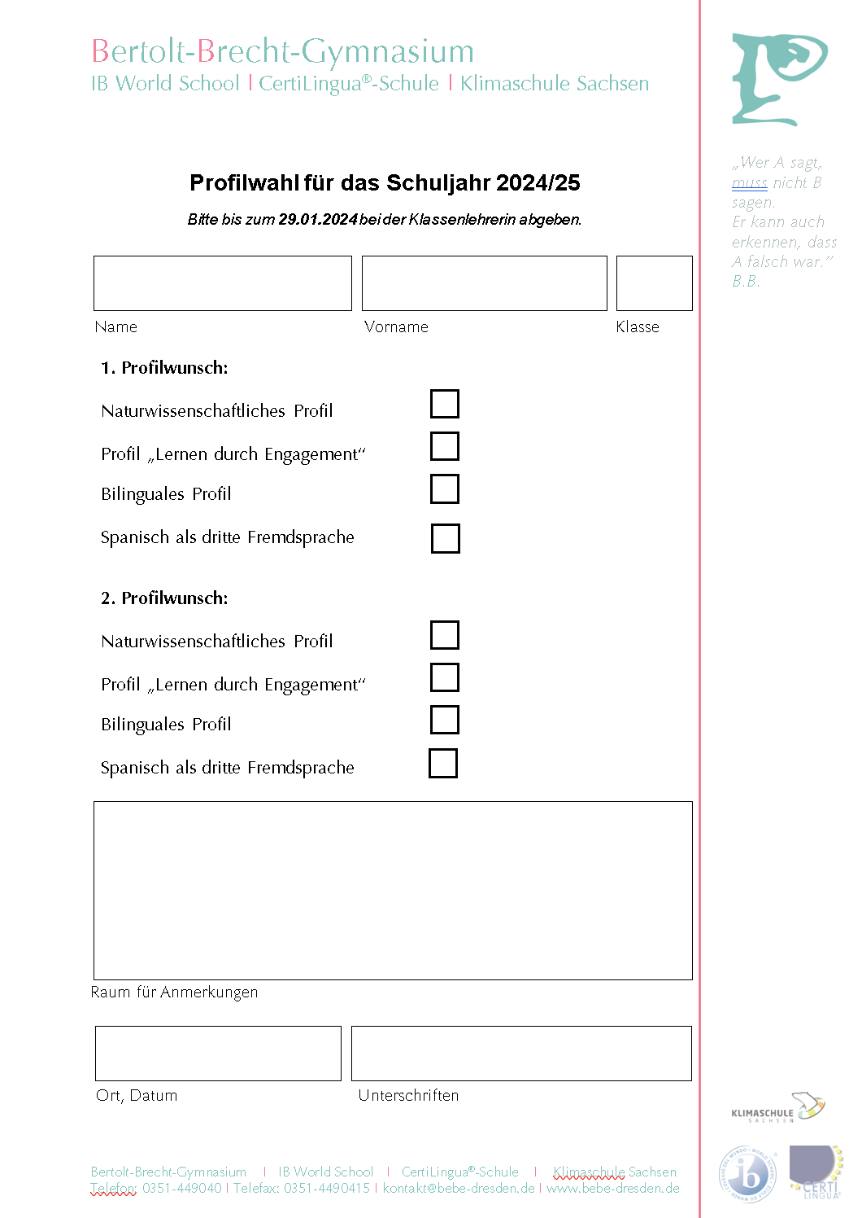
Abgabetermin bei der Klassenlehrerin: 29.01.2024

Slide 12

Unterrichtsorganisation
Der Unterricht wird in allen Profilgruppen zeitgleich erteilt.
Die Planung der Doppelstunde am Rand ermöglicht die Durchführung von Exkursionen in allen Profilgruppen.

Slide 13

English Enrichment (EE) – bili Profil – IB?
IB – Jgst. 11/12
EE und bili Profil – keine Bedingung für IB
EE in Klst. 10 = Vorbereitungsjahr für IB Diploma Phase
EE ≠ bili Profil
EE ist vom Profil unabhängiges Programm und kann ergänzend zu allen Profilen besucht werden

Slide 14

Vorstellung der einzelnen Profile

Slide 15
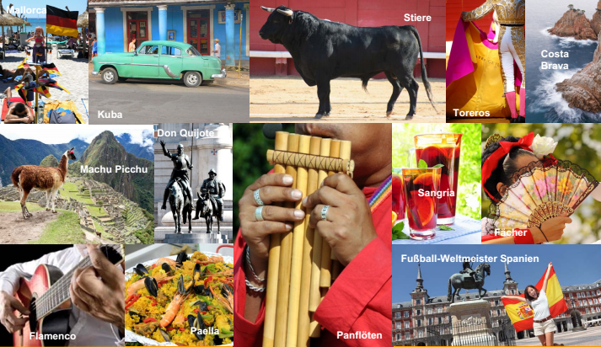
Spanien & Lateinamerika - Assoziationen
Quelle: Klett Verlag, 2012

Slide 16
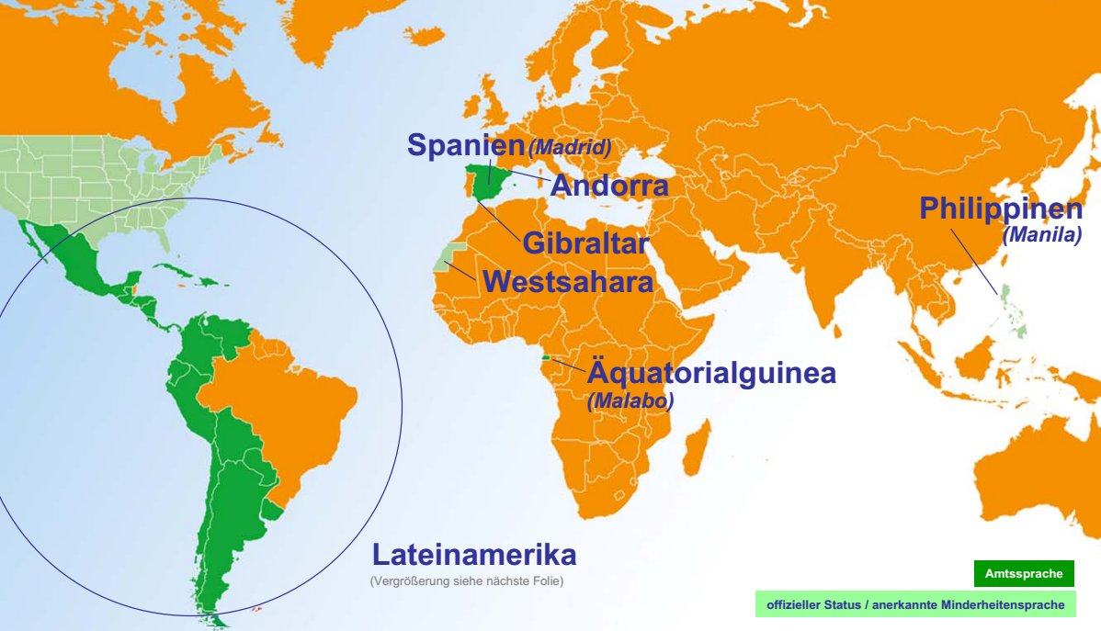
Spanisch als offizielle Amtssprache
Quelle: Klett Verlag, 2012

Slide 17
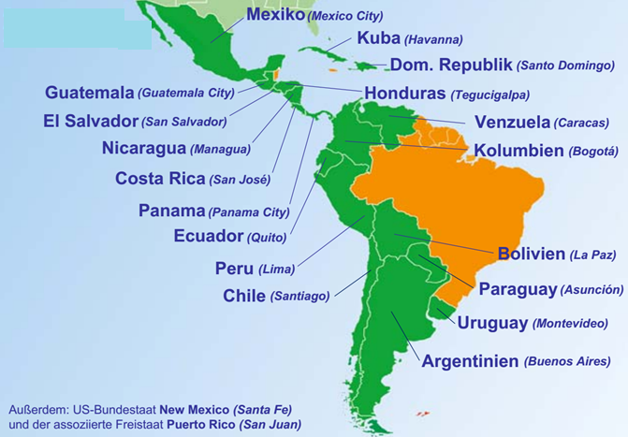
Spanisch als offizielle Amtssprache
Quelle: Klett Verlag, 2012

Slide 18
Spanisch als Weltsprache
Rang | Sprache | Primäres Land | Anzahl Länder | Anzahl Sprecher
1 | Chinesisch | China | 33 | 1.197.000.000
2 | Spanisch | Spanien | 31 | 570.000.000
3 | Englisch | Vereinigtes Königreich | 99 | 335.000.000
4 | Hindi | Indien | 4 | 260.000.000
5 | Arabisch | Saudi-Arabien | 60 | 237.000.000
→ Davon allein 45 Millionen Sprecher in den USA
Quellen: weltsprachen.cc, 2014
Anuario Cervantes 2016

Slide 19
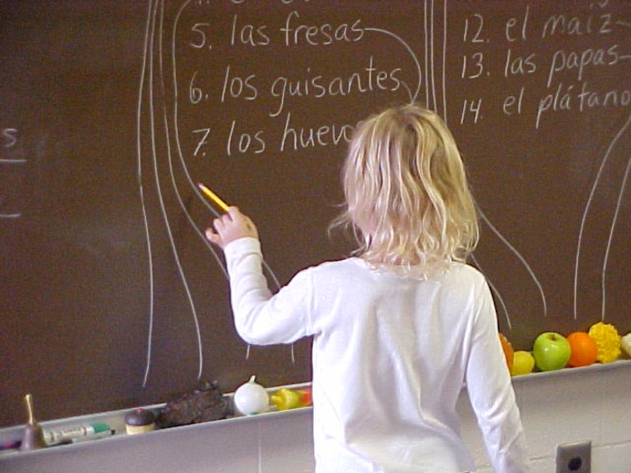
Spanisch – 3. Fremdsprache
für sprachinteressierte und sprachbegabte Schüler, die eine weitere moderne Fremdsprache erlernen möchten
Spanisch kann bis zum Abitur fortgeführt und in das Abitur eingebracht werden
Spanisch wird mit 3 Stunden pro Woche unterrichtet
Vokabeln lernen gehört zum Lernen einer Fremdsprache einfach dazu

Slide 20
Allgemeine Ziele
Erlernen von Spanisch als 3. Fremdsprache
Förderung der Mehrsprachigkeit
Vertiefung des interkulturellen Verständnisses
Sprachniveau bis Ende Klasse 10 : A2+/B1

Slide 21
Gute Gründe für Spanisch
Ist notwendig für das Studium zahlreicher Studiengänge (Zulassungsvoraussetzung: zwei moderne Fremdsprachen)
interessant für alle Schüler, die bislang Latein als zweite Fremdsprache erlernen
Eine kleine Auswahl:
Universität | Studiengang
TU Dresden | Internationale Beziehungen (B.A.), Europäische Sprachen (M.A.), Lehramtsstudiengänge (Französisch, Italienisch)
HTW Dresden | International Business (B.A.)
Universität Leipzig | Geschichte (B.A.), Global Studies (M.A.), Indologie (B.A.), Interkulturelle Kommunikation (B.A.), Sinologie (B.A.), Translation (B.A.), Theaterwissenschaft (B.A.)
Universität Köln | Lehramt Gymnasien und Gesamtschulen (Fächer Deutsch und Englisch)

Slide 22
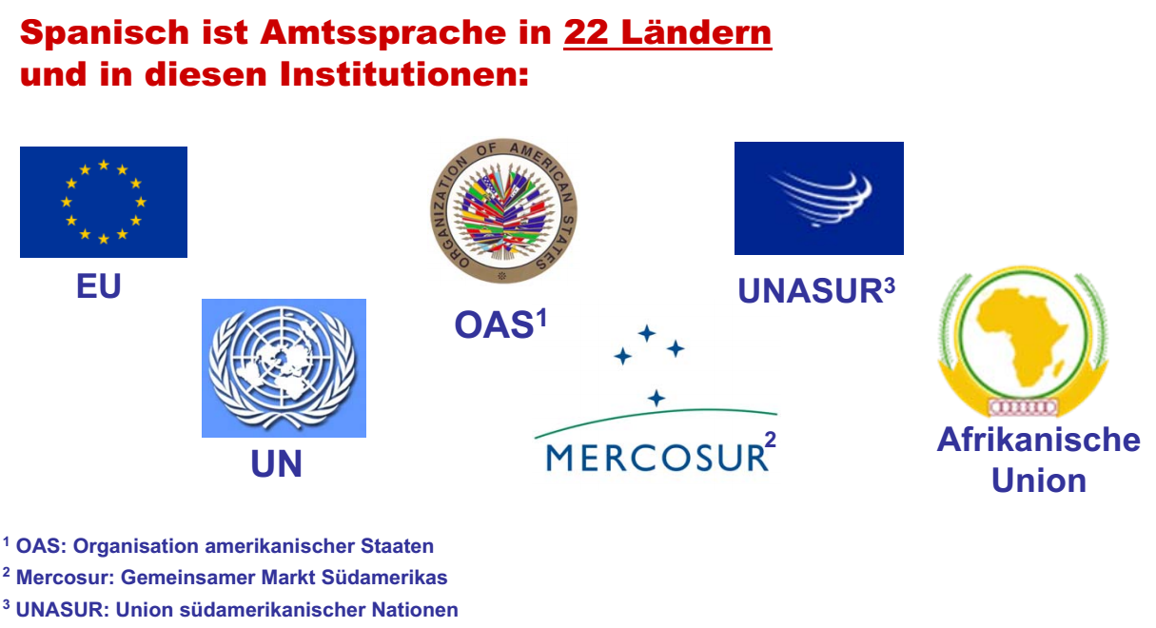
Gute Gründe für Spanisch
Quelle: Klett Verlag, 2012

Slide 23
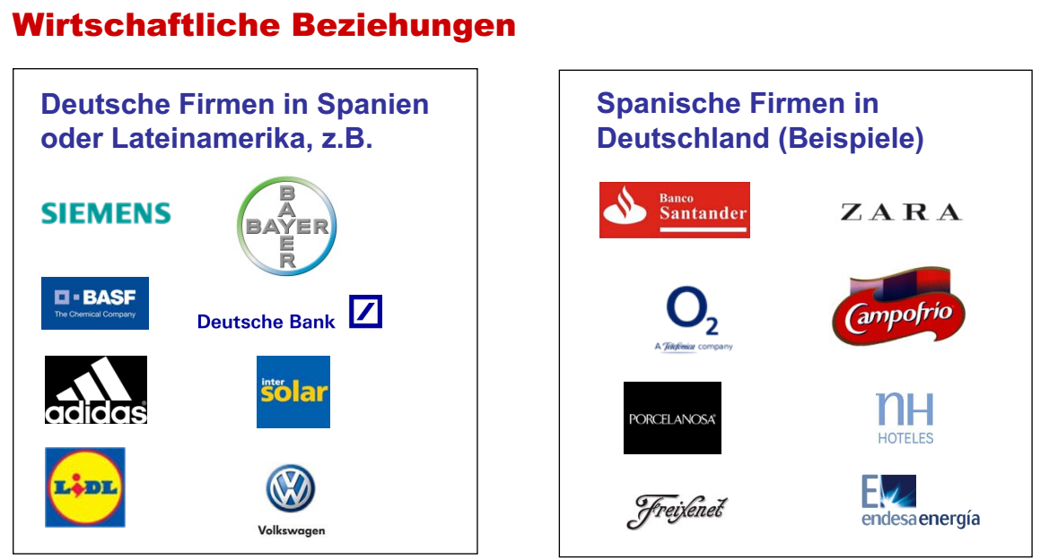
Gute Gründe für Spanisch
Quelle: Klett Verlag, 2012

Slide 24
Gute Gründe für Spanisch
Macht Spaß!
Projekte
Unterrichtsgänge
auch prozessorientierte Bewertung
Musik und Film

Slide 25

Schuleigenes Profil – Lernen durch Engagement (LdE)
Du magst Frontalunterricht?
Du möchtest gern die Lösungen von deinem Lehrer vorgegeben und erklärt bekommen?
Du arbeitest gern allein?
Dann ist das
Profil Lernen durch Engagement
NICHT das Richtige für dich!

Slide 26

Schuleigenes Profil – Lernen durch Engagement (LdE)
ABER
…wenn du gern selbstständig arbeitest,
…du deine EIGENEN IDEEN hast,
…du lernen möchtest, wie DU deine Ideen umsetzt,
…und du motiviert bist, im Team euer Projekt wahr werden zu lassen,
Dann bist du beim Profil
Lernen durch Engagement genau richtig!

Slide 27
Definition „Lernen durch Engagement“
Lernen durch Engagement (LdE) ist eine Lehr- und Lernform, die gesellschaftliches Engagement von Schülerinnen und Schülern mit fachlichem Lernen verbindet.

Slide 28
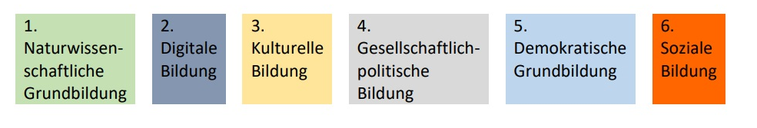
Allgemeine Ziele des Profils
Teamfähigkeit
Eigeninitiative
Selbstreflexion
Kritikfähigkeit
Durchhaltevermögen / Frustrationstoleranz
Zuverlässigkeit und Verantwortungsbewusstsein
Kommunikations- sowie Artikulations- und Präsentationskompetenz

Slide 29
Überblick Lernbereiche
Klassenstufe 8
Lernbereich 1: Engagement – Projektmanagement I
Lernbereich 2: Mein Umfeld – unser eigenes Projekt
Klassenstufe 9
Lernbereich 1: Engagement – Projektmanagement II (Wdh. Projektmanagement, Reflexion Kl. 8)
Lernbereich 2: Arbeits- und Lebenswelt – unser eigenes Projekt
Klassenstufe 10
Lernbereich 1: Engagement – Projektmanagement III (Reflexion Projekte, Kompetenzsteigerung)
Lernbereich 2: Natur und Gesellschaft – unser eigenes Projekt

Slide 30
Lernen durch Engagement am BeBe – EIN Beispiel
Klasse 8/3 (SJ 2021/2022) – im Fach Deutsch
Grundthema: Abschied von der eigenen Kindheit, prägende Erinnerungen…
Gestaltung verschiedener epischer Texte inkl. dem Erstellen von Aufgaben für Vorschulkinder
sieben Gruppen (eine Gruppe als Organisationsgruppe; Verfassen öffentlicher Briefe bzw. eines gesamten Schriftverkehrs samt Telefonaten mit den Einrichtungen, der Schulleitung etc.)

Slide 31
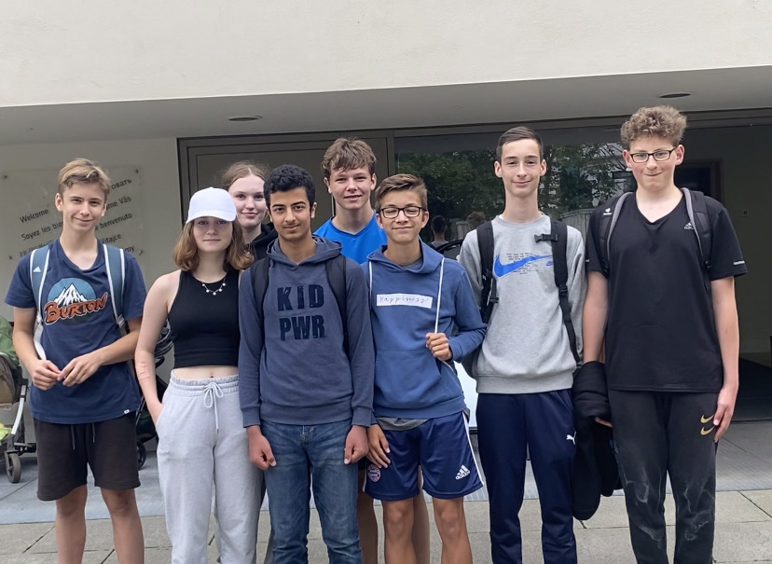
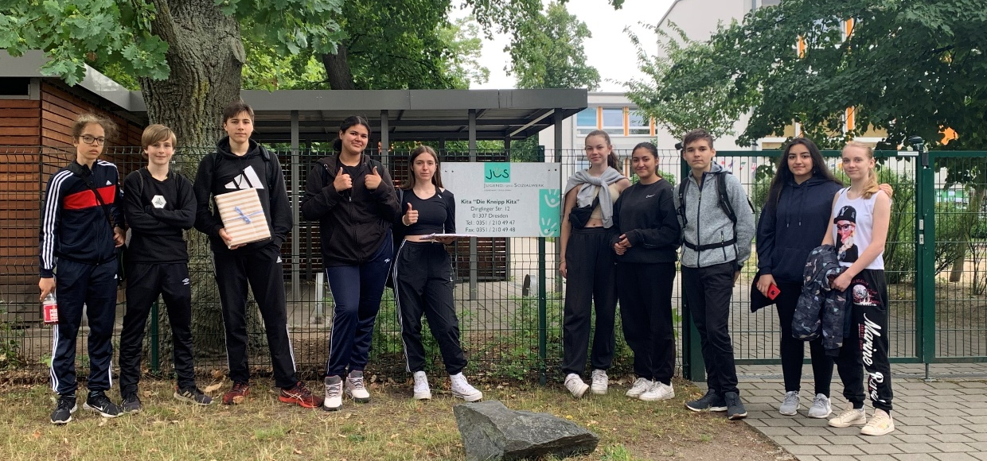
Praxisbeispiel am BeBe
Klasse 8/3 (SJ 2021/2022)
Umsetzung der eigenen Ideen in drei Kindertageseinrichtungen (inkl. Zusammenarbeit/Kommunikation mit den Erziehern)
hohe Motivation bei allen Schülern
Ergebnis: Drei Kitas haben jetzt eine umfangreiche (80 Seiten) Handreichung zu verschiedensten Themen des Vorschulbereichs.
Sehr positive Rückmeldungen der Einrichtungen!
Notes:
Das Profil bietet noch mehr Möglichkeiten der Projektideen, da es nicht auf ein Fach oder eine Fachrichtung begrenzt wird.

Slide 32
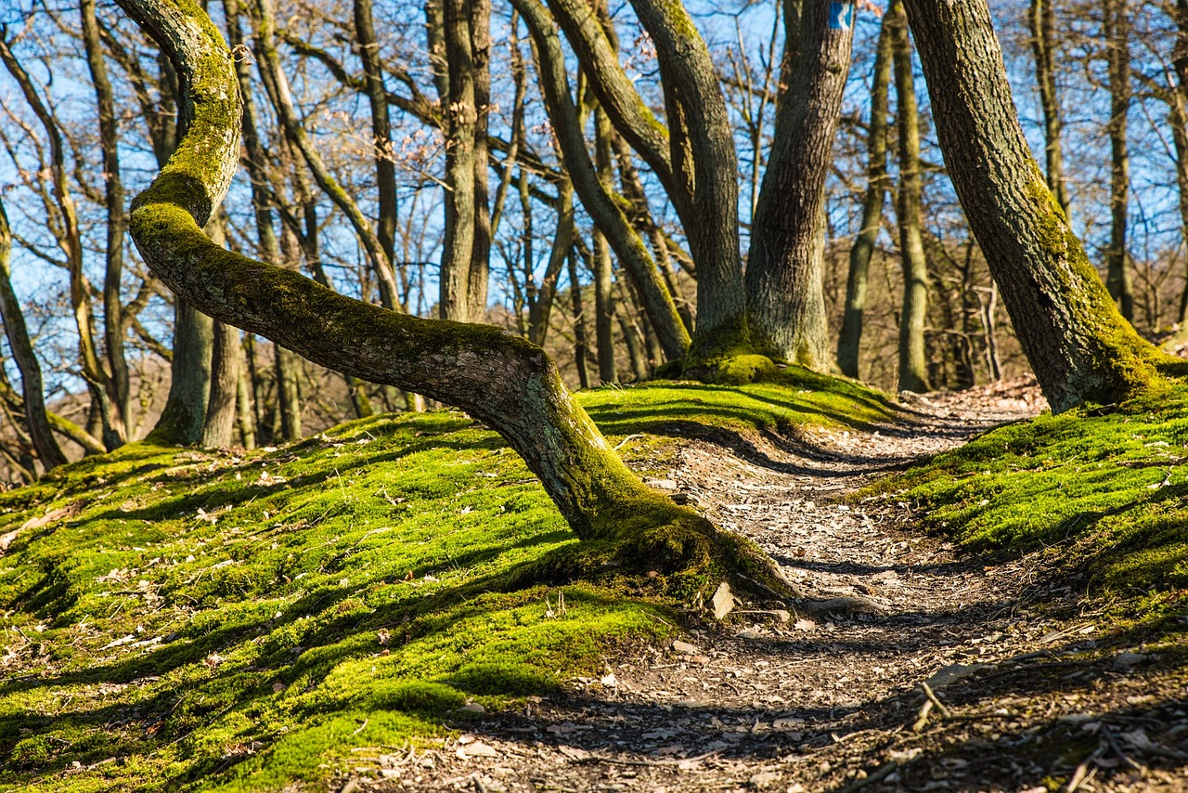

Inhalte Klassenstufe 8
Mein Umfeld
Einführung in die Lernmethode „Lernen durch Engagement“
grundlegende Kenntnisse zum Projektmanagement
erste eigene kleine Projektideen planen, umsetzen und reflektieren

Slide 33

Inhalte Klassenstufe 9
Arbeits- und Lebenswelt
Anwenden der Lernmethode „Lernen durch Engagement“
Reflexion des bisherigen und des neuen Projektmanagement(-ziels, -prozesses)
Planen eigener Projekte zu einem übergeordneten Themenfeld
"Dieses Foto" von Unbekannter Autor ist lizenziert gemäß CC BY-SA-NC

Slide 34
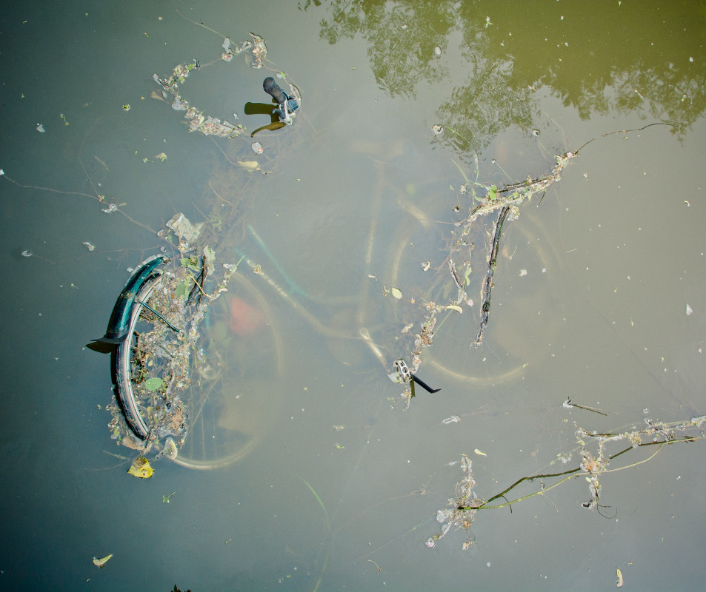
Inhalte Klassenstufe 10
Natur und Gesellschaft
selbstständiges Anwenden der Lernmethode „Lernen durch Engagement“
Reflexion des eigenen Handelns vor, während und nach dem Projekt
selbstständiges Planen eigener Projekte zu einem übergeordneten Themenfeld
Notes:
Problembewusstsein

Slide 35
Bewertungen im Profil
überwiegend Portfolioarbeit (schriftlich, fotografisch etc.)
Selbstreflexion
Reflexion über Projekte
Dokumentation des Projektverlaufs
Präsentation von Projekten
Durchführung der Projekte
kleinere schriftliche Tests (u.a. zum Projektmanagement und zur Lernmethode)
mündliches Präsentieren: informieren, überzeugen, verteidigen und Partner gewinnen

Slide 36

Vorteile des LdE-Profils
DEINE IDEEN werden WIRKLICHKEIT!
Außerdem:
LdE-Projekte können ein Ausgangspunkt für Komplexe Leistungen oder gar BeLLs in der SEK II sein.
In LdE-Projekten erweiterst du deinen Horizont für deine CAS-Projekte im IB oder baust sogar dein Projekt aus der Klasse 10 weiter aus.

Slide 37
Bilinguales Profil
Sachfachunterricht in der Fremdsprache
Arbeitssprache: Englisch
Ziel: die fächerverbindende Entwicklung und Verbesserung der englischsprachigen Fähigkeiten
theoretische und praktische Auseinandersetzung mit
künstlerischen, gesellschafts- und naturwissenschaftlichen Themen
Untersuchung von verschiedenen Kulturen, historischen Ereignissen und Entwicklungen der Gegenwart, um Visionen für die Zukunft zu schaffen.

Slide 38
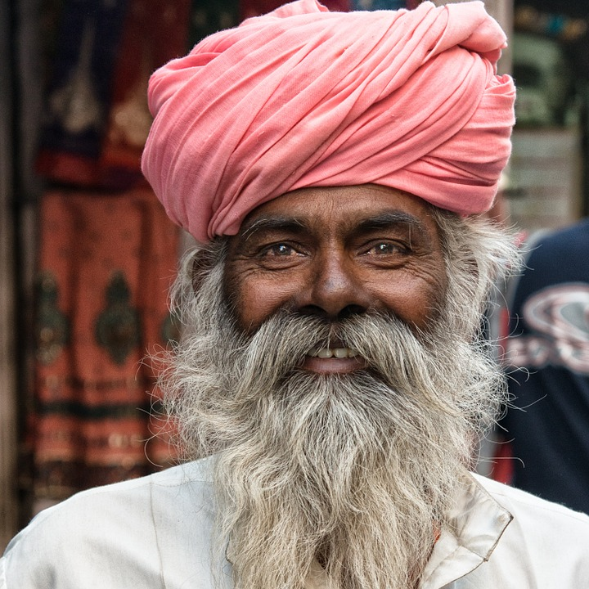
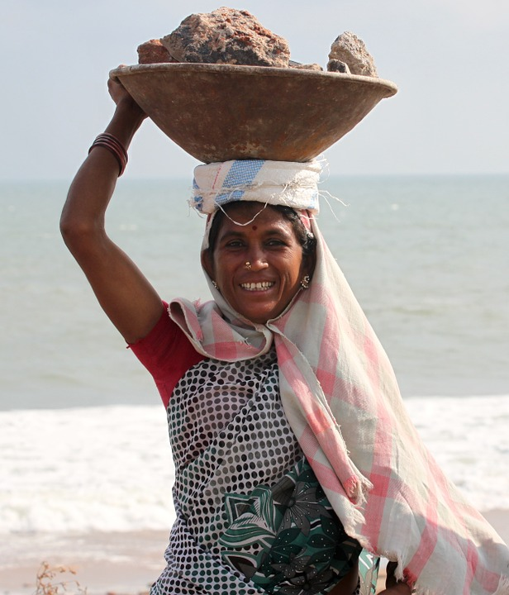
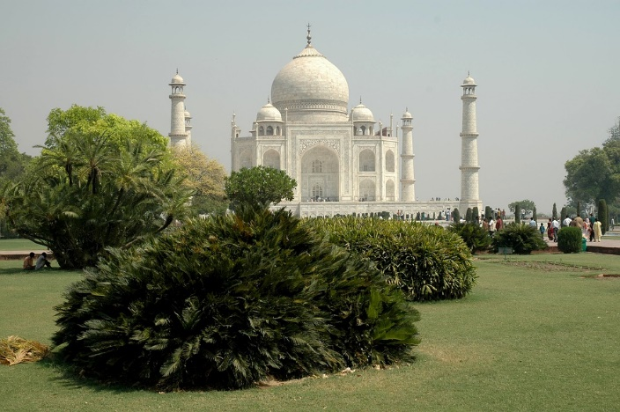
Inhalte – Klassenstufe 8
LB – Präsentationstechniken
LB – Geschichte Indiens
LB – Geografie Indiens

Slide 39
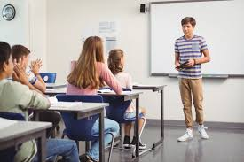
1. LB – Präsentationstechniken
verbale und non-verbale Kommunikation
Arbeit mit verschiedenen Quellen
Merkmale erfolgreicher Präsentationen
Erstellen von Präsentationen
in Gruppen
Vergleichen und Beurteilen
dieser Präsentationen

Slide 40

Indien – ein Land mit vielen Gesichtern

Slide 41

2. LB – Geschichte Indiens
vor der britischen Kolonialherrschaft
Indien und das Britische
Weltreich
Unabhängigkeit
Gegenwart

Slide 42
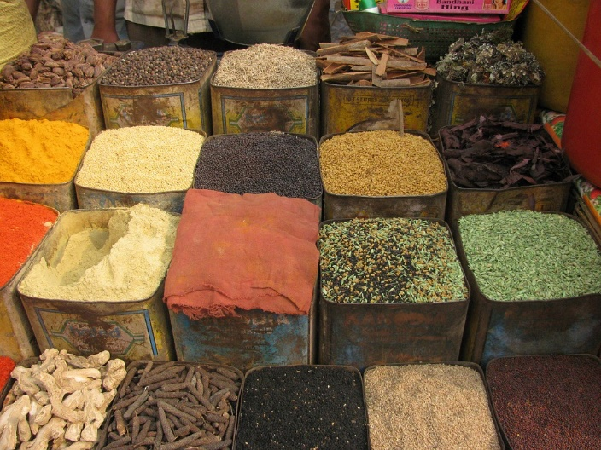
3. LB – Geografie Indiens
Landschaften & Klima
Bevölkerung & Landwirtschaft
Großstädte & Ballungsgebiete
Globalisierung & fairer Handel

Slide 43

Inhalte – Klassenstufe 9
Theaterprojekt
wie Bertolt Brecht mit neuen Augen auf Vergangenes schauen, um die Gegenwart und die Zukunft zu begreifen
Lernbereiche: Theatertechniken ausprobieren, eigene Szenen einstudieren, Englisch als Unterrichtssprache anwenden

Slide 44
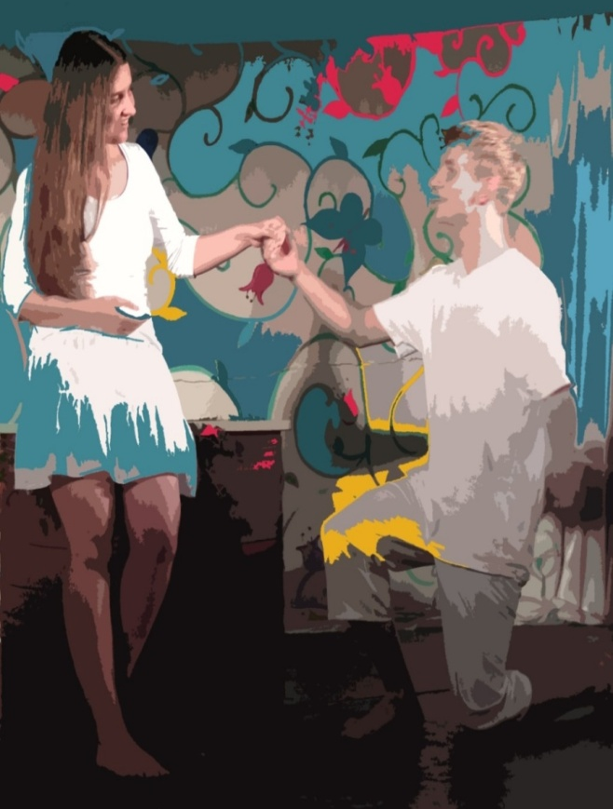
Inhalte – Klassenstufe 9
Ziel: schuleigene Inszenierung im BeBe
Die Schüler setzen sich mit Auszügen aus
Theaterstücken auseinander und erarbeiten
bzw. gestalten in Form von kurzen Szenen
eine eigene, gegenwartsbezogene
Interpretation davon.

Slide 45
Rahmenbedingungen
Theaterworkshops und Freiarbeit in Gruppen:
Schauspiel, Musik, Künstlerische Gestaltung, Technik
Führen eines Lerntagebuches
Videogestaltung
Bsp. von 2019/20 & 2021/22 unter:
https://bebe-dresden.de/de/unterricht/profile.html

Slide 46
Inhalte – Klassenstufe 10
Your vision of Dresden 2075
Wie wird/ soll Dresden im Jahr 2075 aussehen?
In Kleingruppen wird an verschiedenen, selbst gewählten Themen vertieft gearbeitet.
Ideen werden ausgetauscht, diskutiert und in der „BeBe-(bili)-community“ veröffentlicht.

Slide 47
Inhalte – Klassenstufe 10
Themen:
Klimawandel → „Klimaschule und Nachhaltigkeit“
Politik → Wie stellt ihr euch Demokratie vor?
Gemeinsam → Wie kann man „We stand together“ umsetzen?
Kultur und Kunst → Wie sieht z. B. das Theater der Zukunft aus?
Wirtschaft → Welche Wirtschaftsmodelle braucht die Zukunft?
Erziehung und Bildung → Wie sollte eine Schule 2050 aussehen?
Soziale Veränderungen → Wie werden die Menschen leben und
arbeiten? u.a.

Slide 48
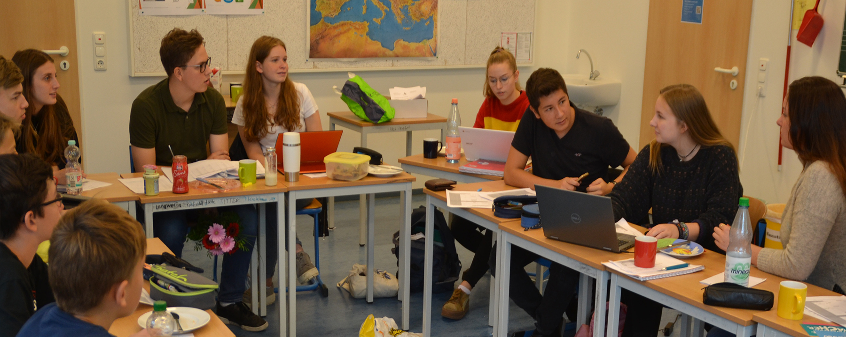
Rahmenbedingungen – Klassenstufe 10
SLUB-Angebote, Recherche, Produktion unterschiedlicher
Texte
Redaktionstreffen planen,
organisieren & durchführen
eigene Texte vorstellen &
im Team besprechen
die Veröffentlichung, das Layout & die graphische Gestaltung
im Team abstimmen

Slide 49
Naturwissenschaftliches Profil
Lernbereiche im Überblick
Klasse 8 LB 1: Wasser – Quelle des Lebens LB 2: Die Erdatmosphäre
Klasse 9 LB 1a: Boden – Leben im Verborgenen LB 1b: Der Mensch und seine Sinnesorgane LB 2a: Biodiversität auf dem Schulhof LB 2b: Lunge und Atmung
Klasse 10 LB 1: Licht und Farben LB 2: Messen, Steuern, Regeln
Bertolt-Brecht-Gymnasium
49

Slide 50
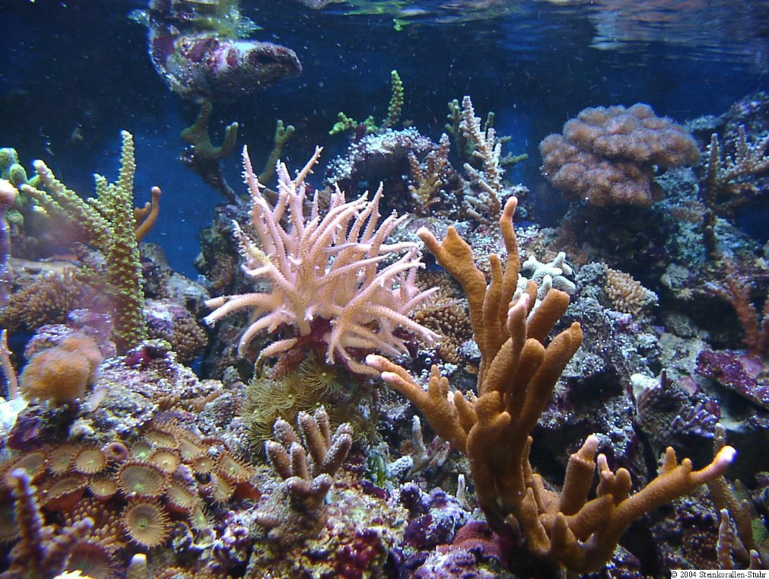
Wasser – Quelle des Lebens
Tiere und Pflanzen im und am Wasser
physikalische und chem. Eigenschaften von Wasser → Bedeutung für die Organismen
Bertolt-Brecht-Gymnasium
50

Slide 51
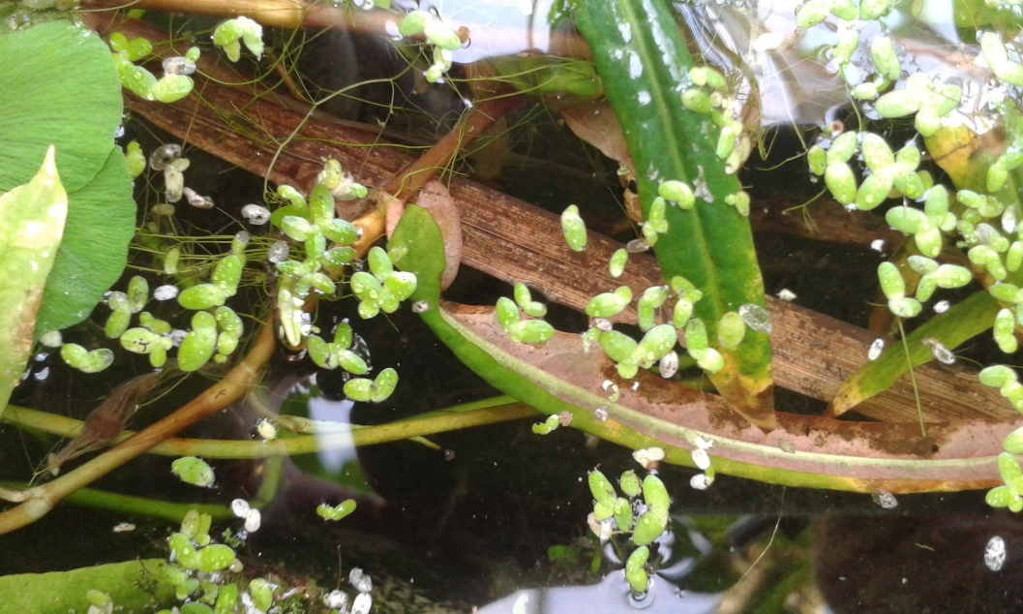
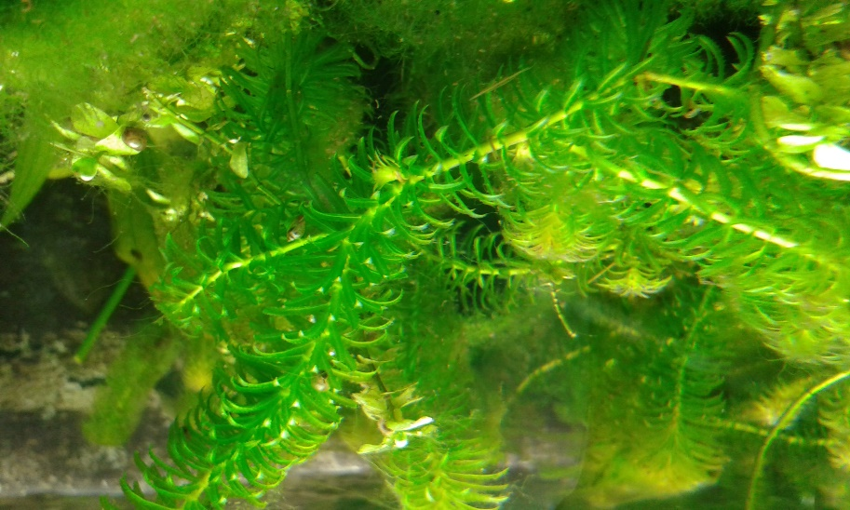
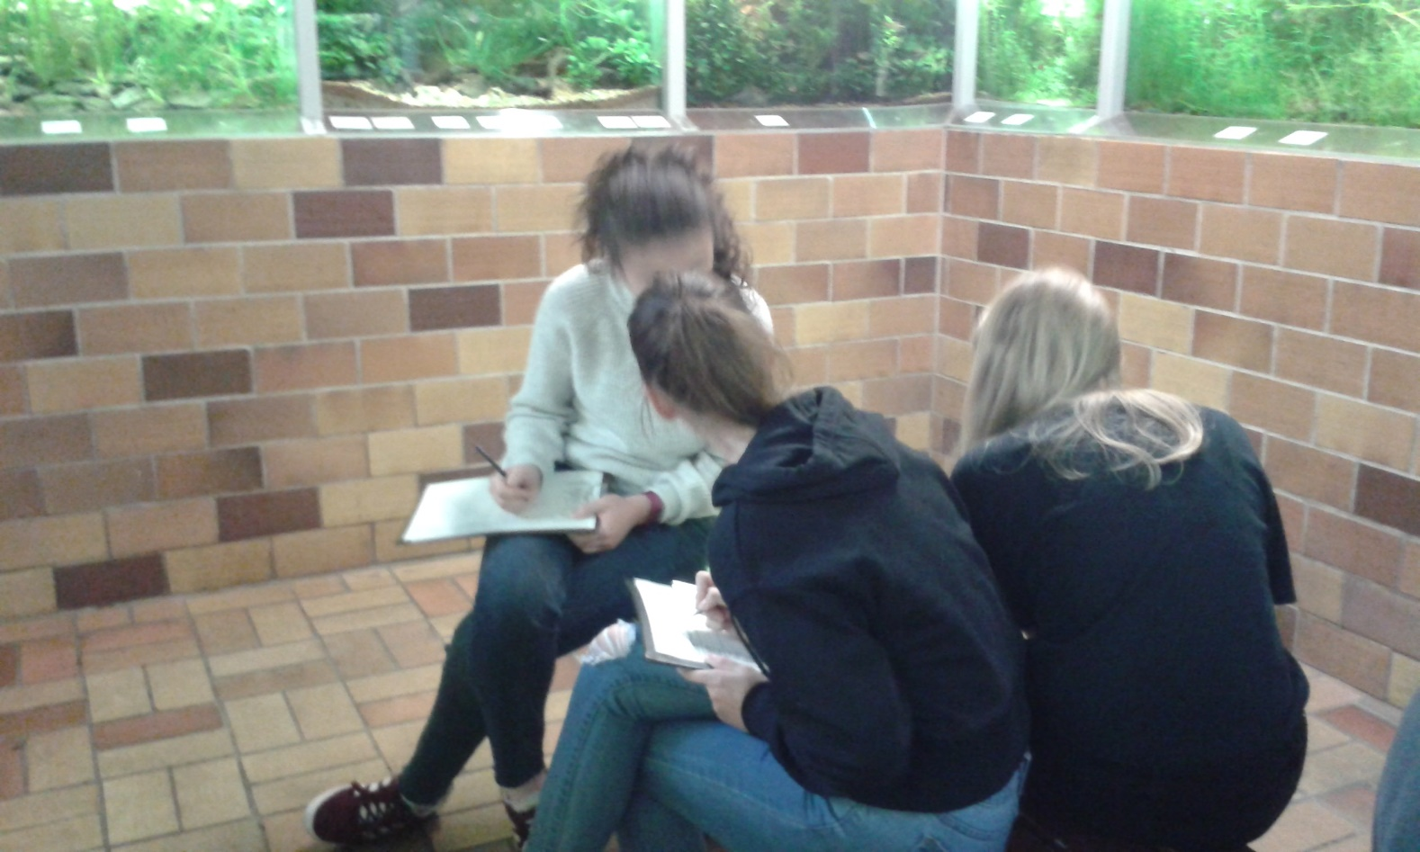
Pflanzen im und am Wasser → Besuch der Botanikschule
Profilinformation 2020
Bertolt-Brecht-Gymnasium
51

Slide 52

Die Erdatmosphäre
Entstehung und Aufbau der Erdatmosphäre
physikalische und chem. Eigenschaften von Luft
Wettererscheinungen und Klimawandel
Wetterdaten der schuleigenen Wetterstation https://wetter.bebe-dresden.de/
Bertolt-Brecht-Gymnasium
52

Slide 53
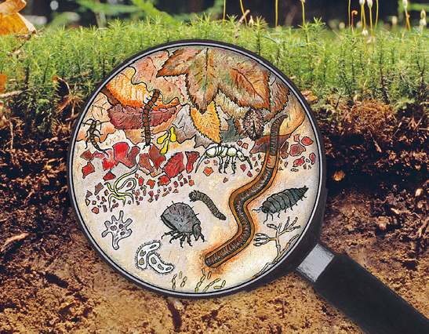
Boden – Leben im Verborgenen
Bodeneigenschaften: Schüler-Praktikum zu physikalischen und chem. Eigenschaften
Bodenorganismen: Beobachtungen, Proto- kolle, Schülervorträge
Bodenbewusstsein: Bedeutung von Boden
Profilinformation 2022
Bertolt-Brecht-Gymnasium
53

Slide 54
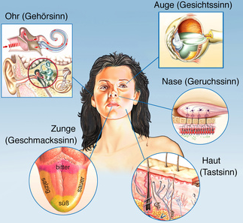
Der Mensch und seine Sinnesorgane
Ergänzung zum Fachunterricht Biologie (nach Reduzierung der Wochenstunden des Faches Biologie in Klassen 7 und 8)
Stationsbetrieb zu den Sinnesorganen Auge, Ohr, Zunge, Nase und Haut (Theorie und Praxis)
Profilinformation 2022
Bertolt-Brecht-Gymnasium
54

Slide 55
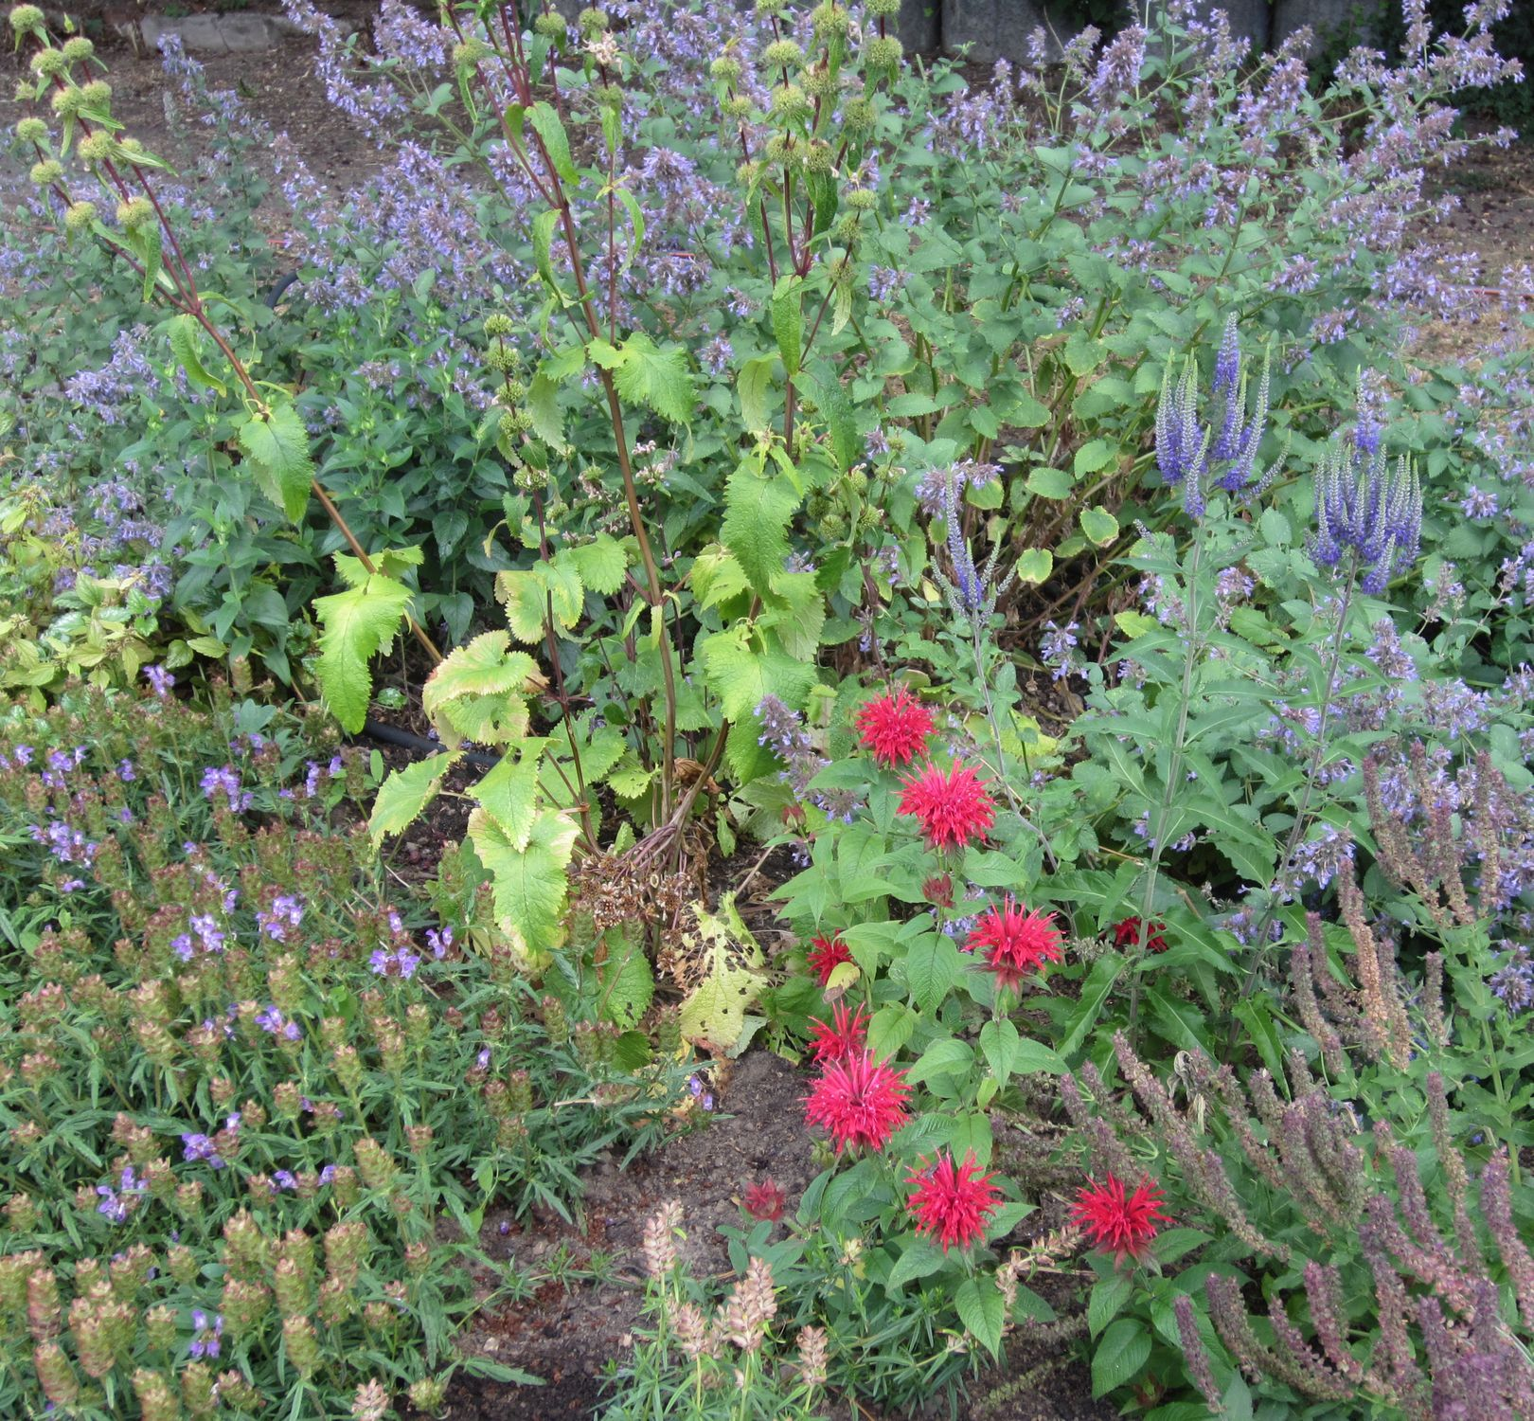
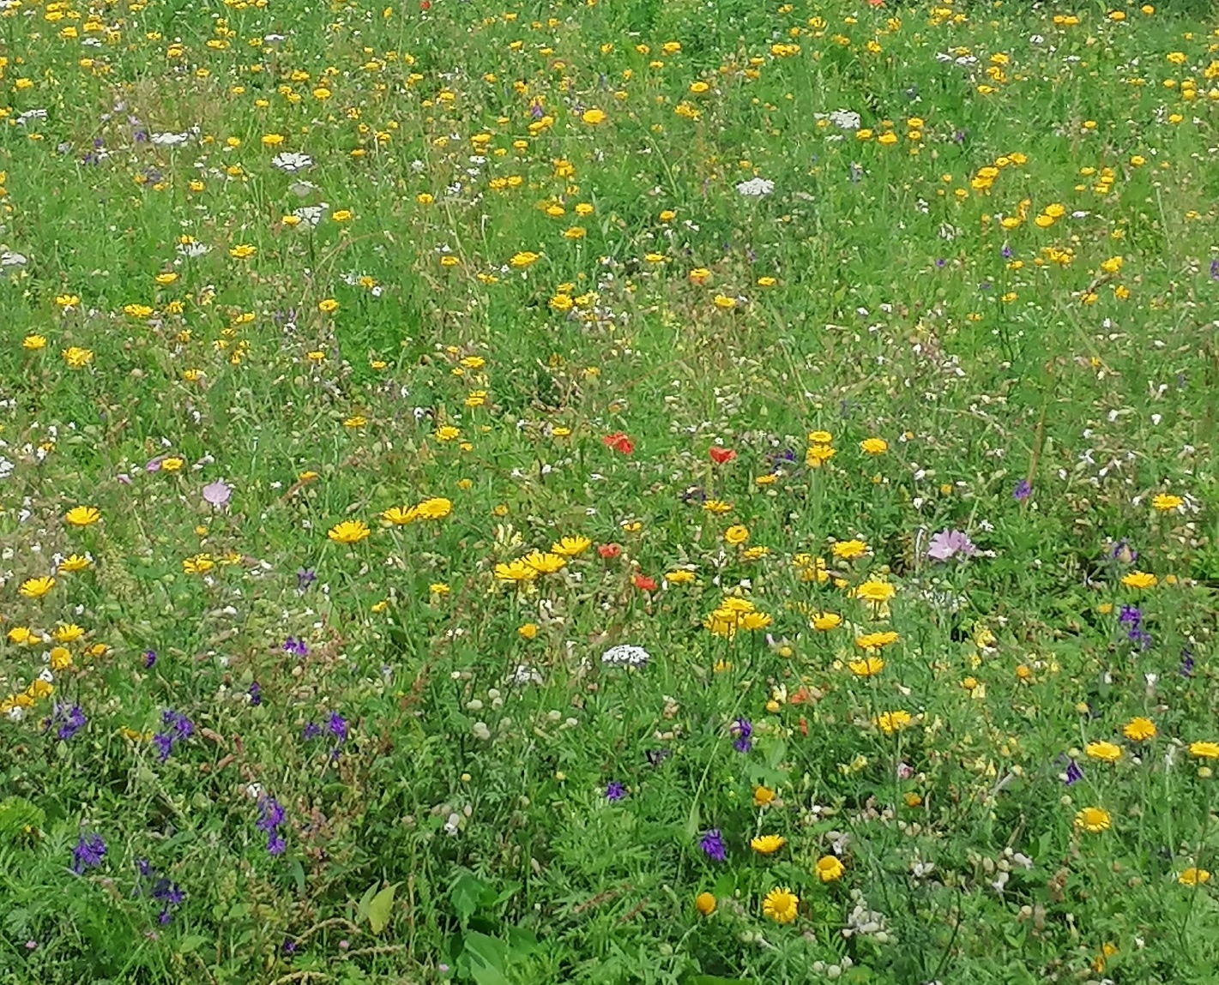
Biodiversität auf dem Schulhof
Bertolt-Brecht-Gymnasium
55

Slide 56
Biodiversität auf dem Schulhof
Erstellung einer interaktiven Biodiversitäts-Karte (Webpage) des Schulhofs
Bestimmung und Kartierung von Pflanzen und Tieren des Schulhofs
Ökologische Aspekte
Projektarbeit
Bertolt-Brecht-Gymnasium
56

Slide 57
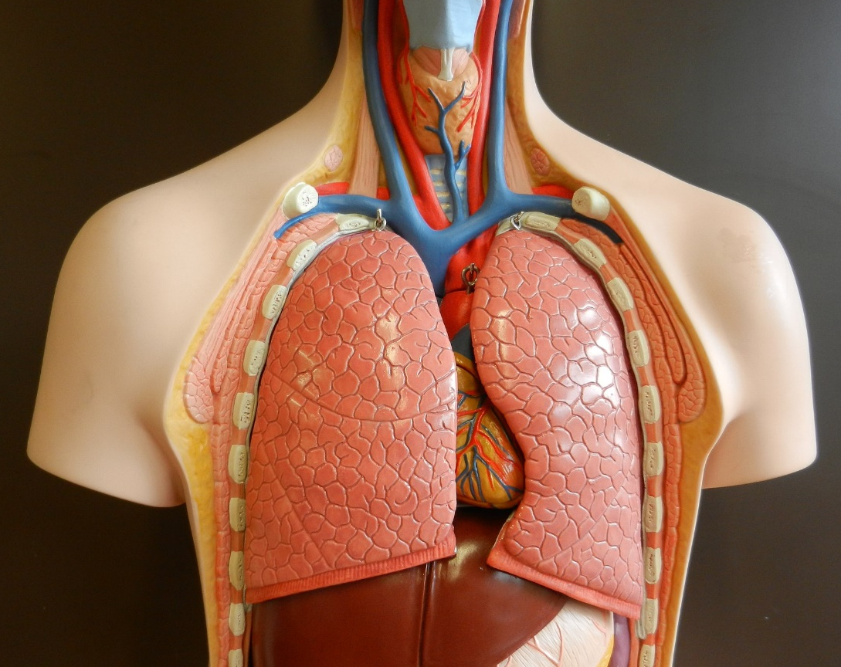
Lunge und Atmung
(Ergänzung zum Fachunterricht Biologie)
Atemorgane
Modellbau und Experimente
Gesunderhaltung der Lunge
(Lungen-)krebs
Quelle (06.01.2023): Beat Ruest, CC BY-SA 4.0, via Wikimedia Commons
Bertolt-Brecht-Gymnasium
57

Slide 58
Licht und Farben
Phänomene aus dem Alltag → Erklärungsansätzen aus der Physik, der Chemie, der Biologie und der Psychologie
Experimente (u. a. Färbepraktikum)
Exkursionen: zur weltweit größten Farbstoffsammlung an TU und ins Lernlabor „Farbe“ (Experimente zur Lumineszenz)
Bertolt-Brecht-Gymnasium
58

Slide 59
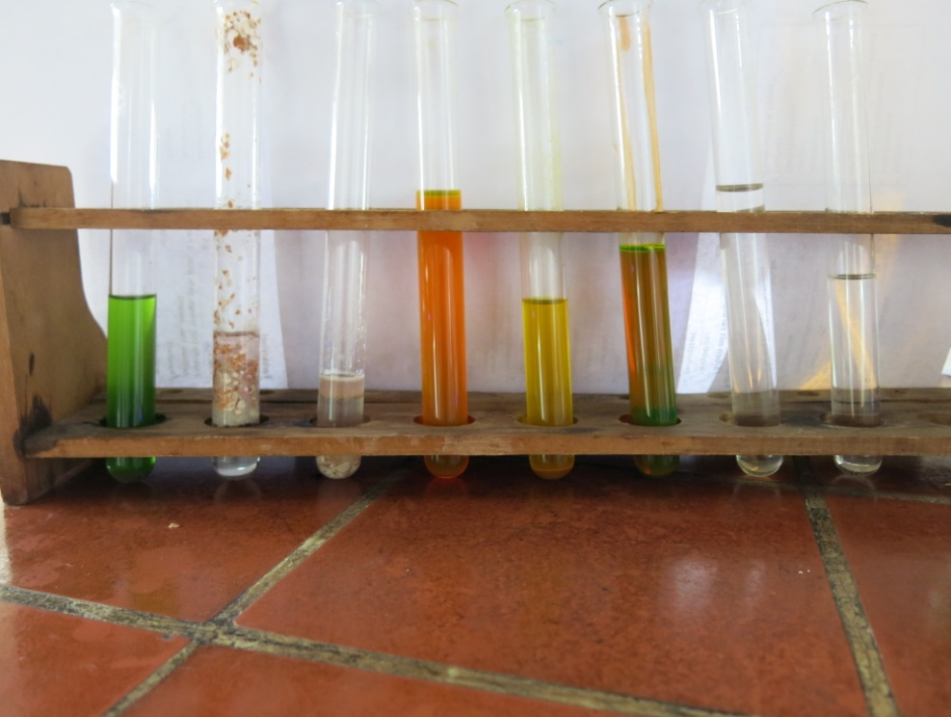
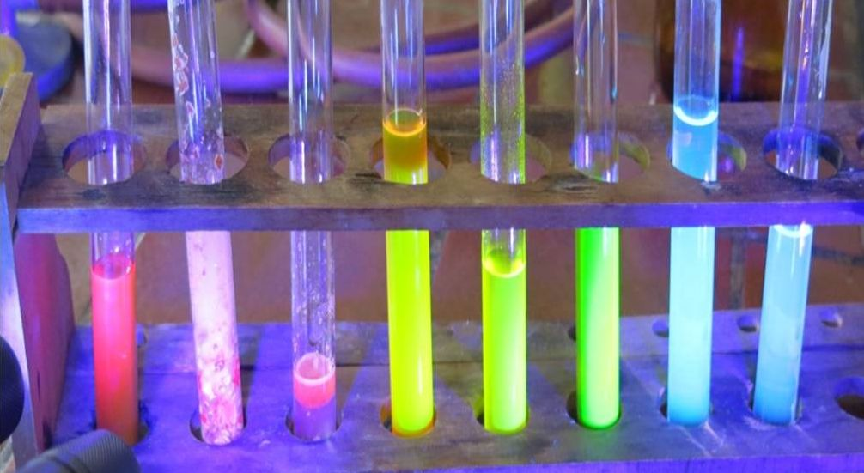
Profilinformation 2020
Bertolt-Brecht-Gymnasium
59

Slide 60
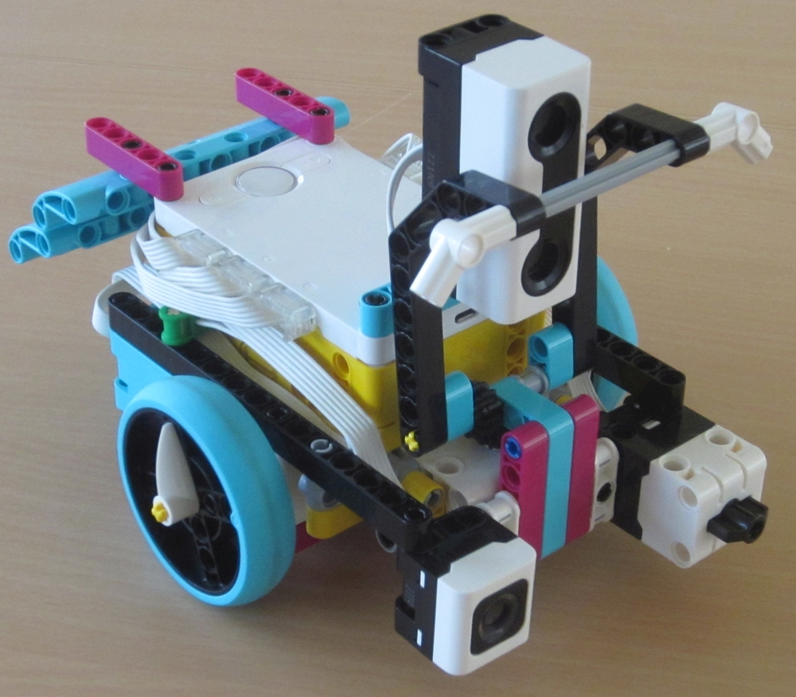
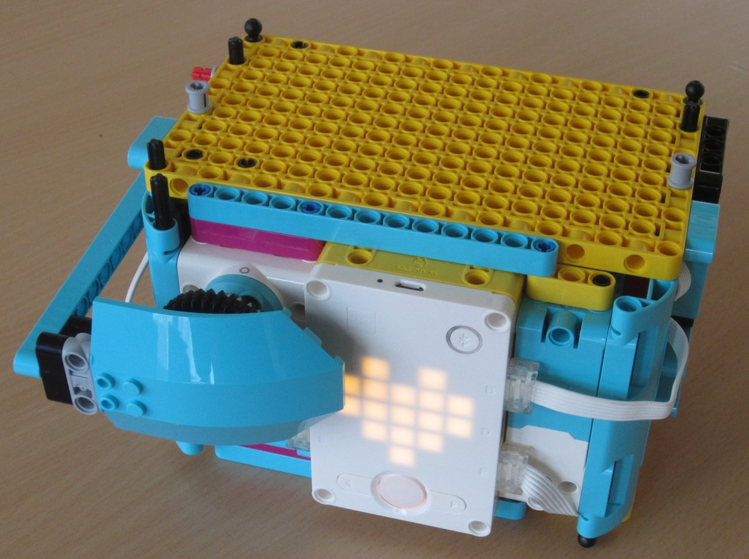
Messen, Steuern, Regeln
Bertolt-Brecht-Gymnasium
60

Slide 61
Messen, Steuern, Regeln
Biologische Aspekte:
„Sensoren“ in der Tierwelt (besondere Leistungen von Sinnesorganen spezieller Tiere)
Regelkreise beim Menschen (Stress, Stoffwechsel, Blutzucker)
Messen, Steuern, Regeln bei Pflanzen (Reaktionen auf Umwelteinflüsse, Kommunikation zwischen Pflanzen)
Bertolt-Brecht-Gymnasium
61

Slide 62
Allgemeine Ziele des nawi-Profils
Förderung naturwissenschaftlich interessierter Schülerinnen und Schüler
Anwenden naturwissenschaftlicher Arbeitsweisen
Entwickeln von fachübergreifendem Denken
Bertolt-Brecht-Gymnasium
62

Slide 63



Vielen Dank für Ihr Interesse!

